Slide 1
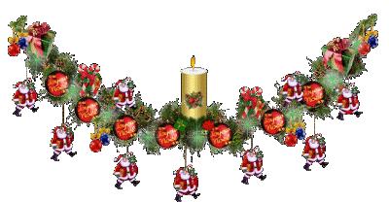

Slide 2
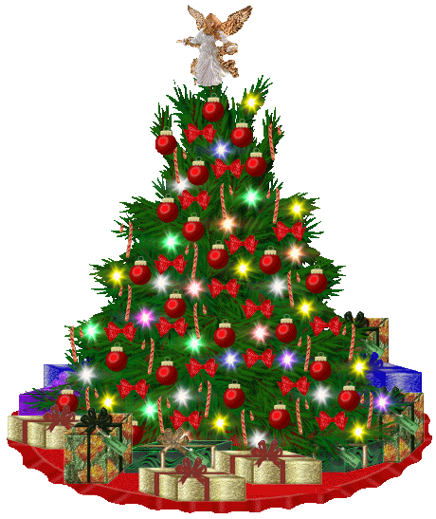

NATAL DE TODOS

Slide 3
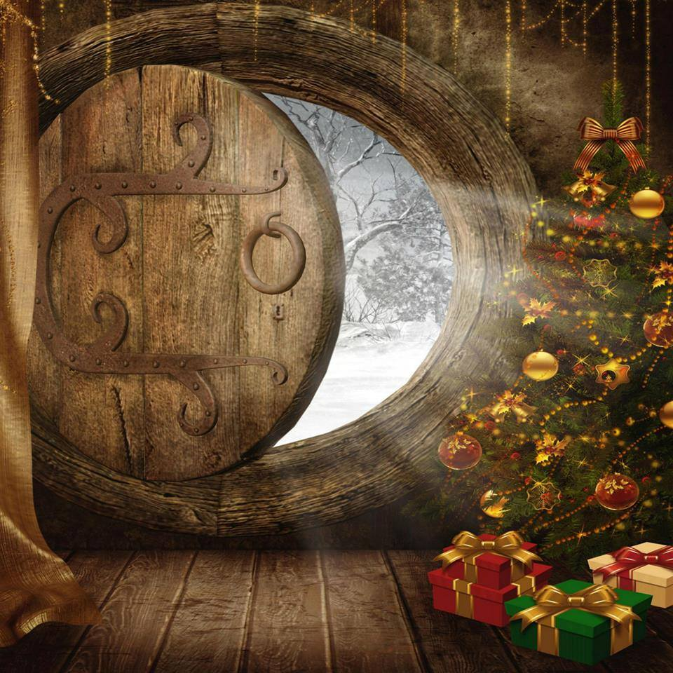
Natal
O Natal não é um tempo nem uma temporada, mas um estado de espírito. Valorizar a paz e a boa vontade, ser abundantemente misericordioso, é ter o verdadeiro espírito do Natal.
Calvin Coolidge

Slide 4

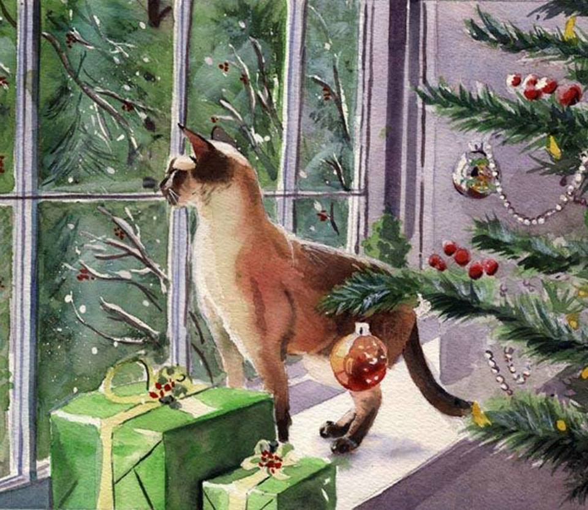
Dias de Natal são dias em que estamos em graça, contentes de corpo e lavados de alma, ricos de todos os dons que podem advir de uma comunhão íntima e simultânea com as forças benéficas da terra e do céu.
Miguel Torga

Slide 5
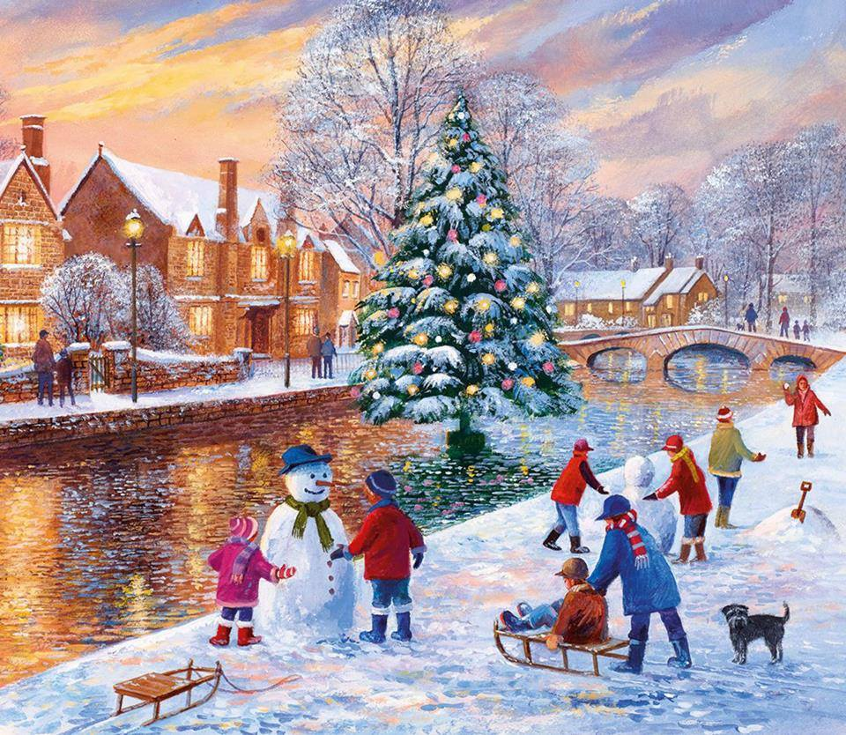

Feliz, feliz Natal, que nos possa levar de volta às ilusões dos dias da nossa infância, recordar ao idoso o prazer da sua juventude, e transportar o viajante de volta à sua própria lareira e ao seu lar tranquilo!
Charles Dickens

Slide 6
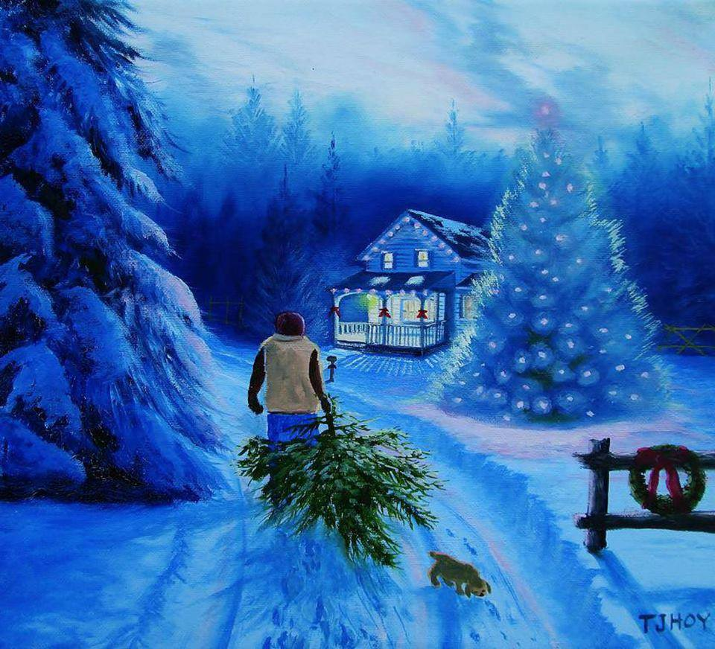
O Natal é o espírito de dar sem um pensamento de obter. É felicidade porque vemos alegria nas pessoas. É esquecermo-nos a nós próprios e encontrar tempo para os outros. É descartar as coisas sem sentido e sublinhar os verdadeiros valores.
Thomas Monson

Slide 7
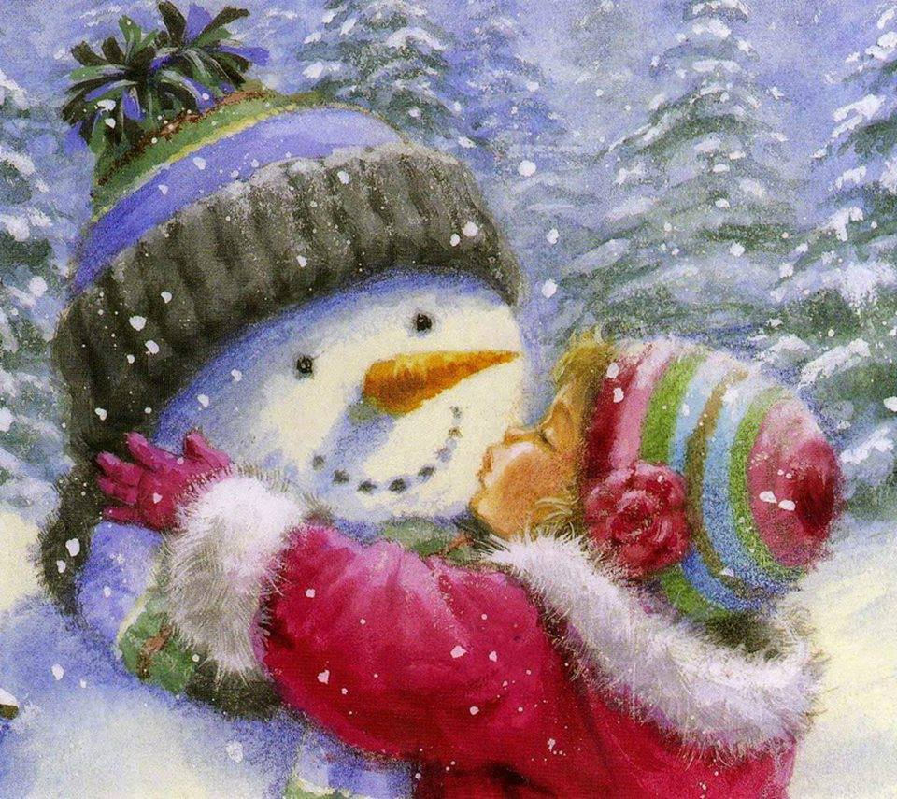
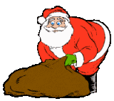
Hoje é dia de ser bom. É dia de passar a mão pelo rosto das crianças, de falar e de ouvir com mavioso tom, de abraçar toda a gente e de oferecer lembranças. É dia de pensar nos outros de meditar sobre a nossa existência, tão efémera e tão séria.
António Gedeão

Slide 8
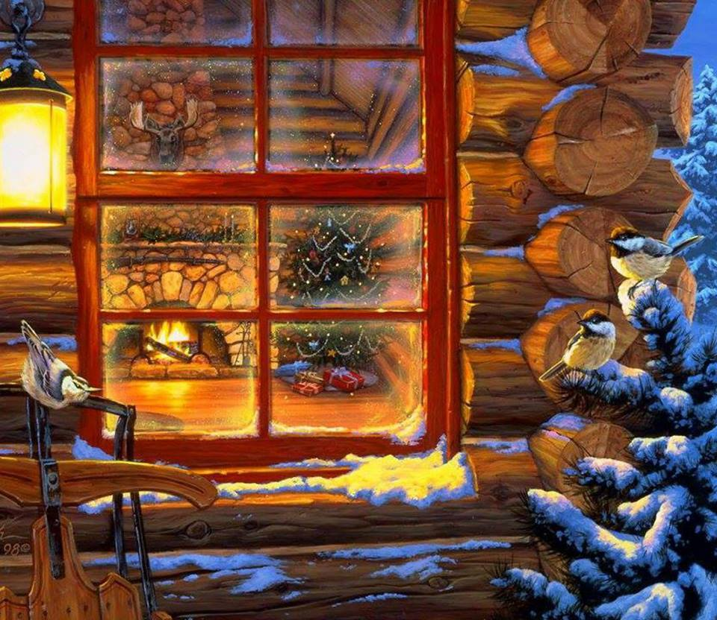

O Natal é construído com base num lindo e intencional paradoxo: que o nascimento de uma pessoa sem lar seja celebrado em todos os lares.
Gilbert Chesterton

Slide 9
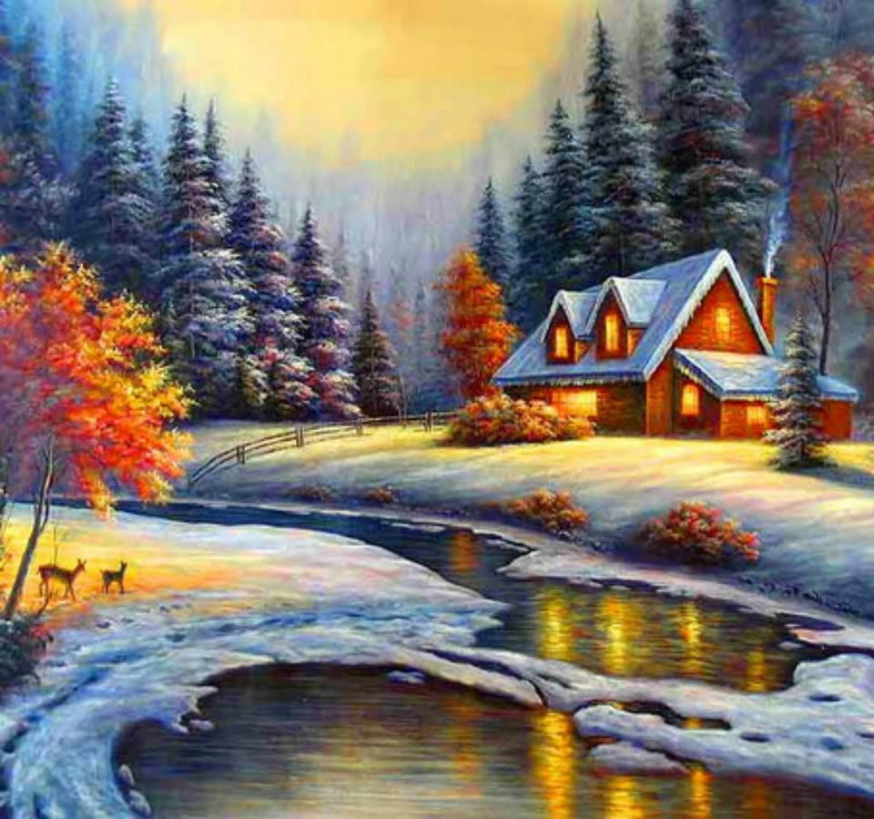
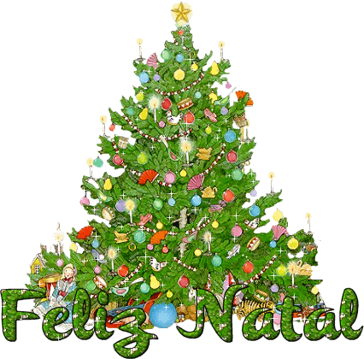
É Natal, nunca estive tão só. Nem sequer neva como nos versos do Pessoa ou nos bosques da Nova Inglaterra. Deixo os olhos correr entre o fulgor dos cravos e os dióspiros ardendo na sombra. Quem assim tem o verão dentro de casa não devia queixar-se de estar só, não devia.
Eugénio de Andrade

Slide 10
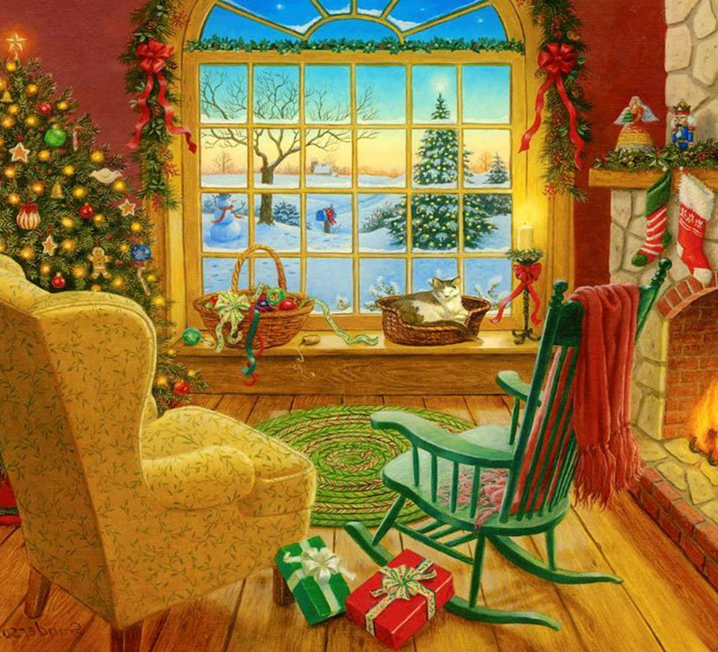
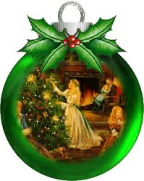
Chove. É dia de Natal. Lá para o Norte é melhor: há a neve que faz mal, e o frio que ainda é pior. E toda a gente é contente porque é dia de o ficar. Chove no Natal presente, antes isso que nevar. Pois apesar de ser esse o Natal da convenção, quando o corpo me arrefece tenho o frio e Natal não.
Fernando Pessoa

Slide 11

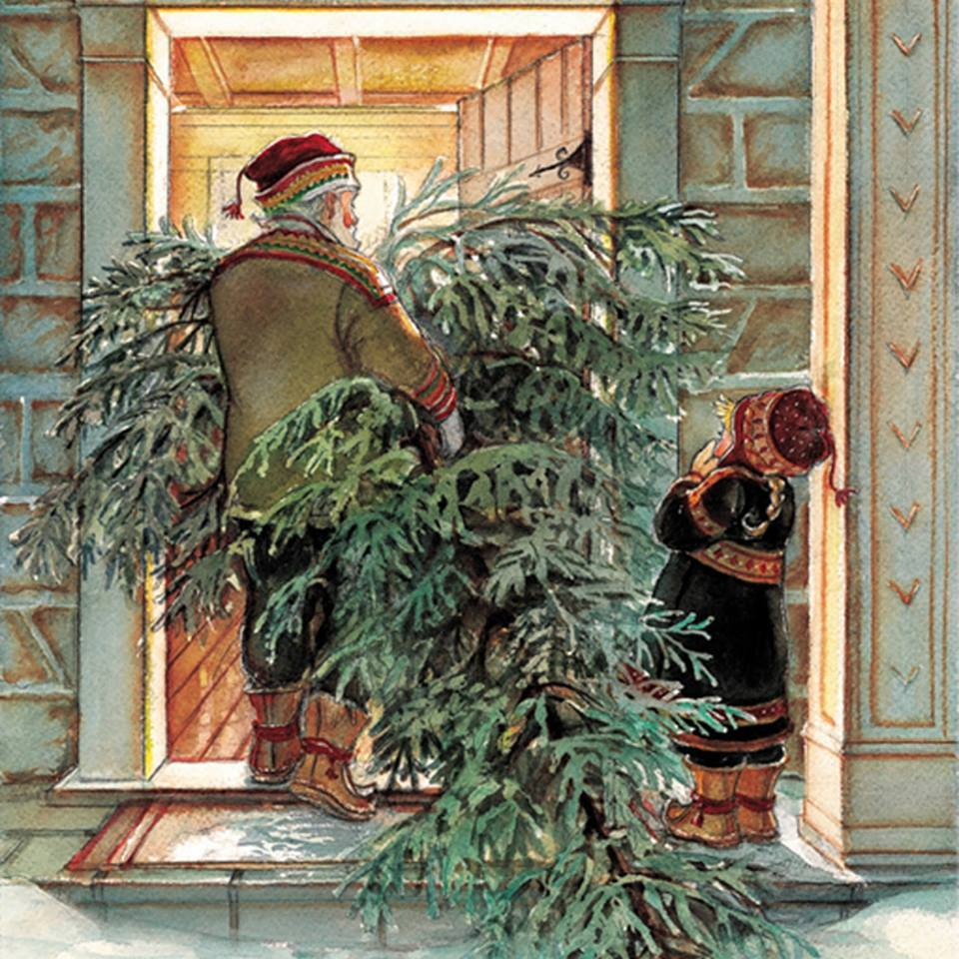
O espírito do Natal é o espírito do amor, da generosidade e da bondade. Ele ilumina a janela da imagem da alma, e nós olhamos para este mundo cheio de vida e tornamo-nos mais interessados nas pessoas do que nas coisas.
Thomas Monson

Slide 12
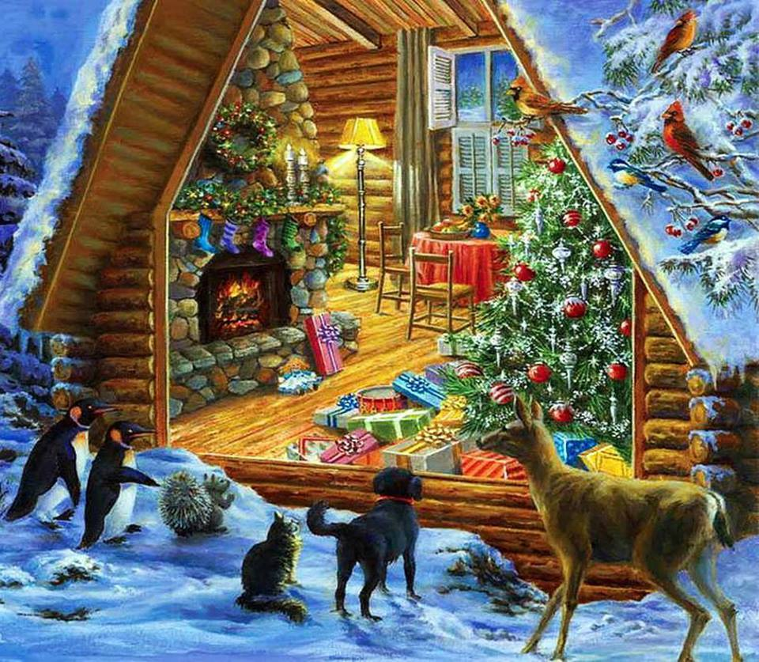
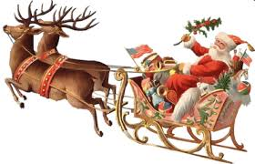
Outra vez o Natal! Ponho-me a percorrer as imagens que são de praxe, anjos trombeteiros, pastores com capotes de burel e meninos pobres. Pobres e explorados, mas, entretanto, não excluídos do trato social através dos seus conflitos próprios.
Agustina Bessa-Luís

Slide 13
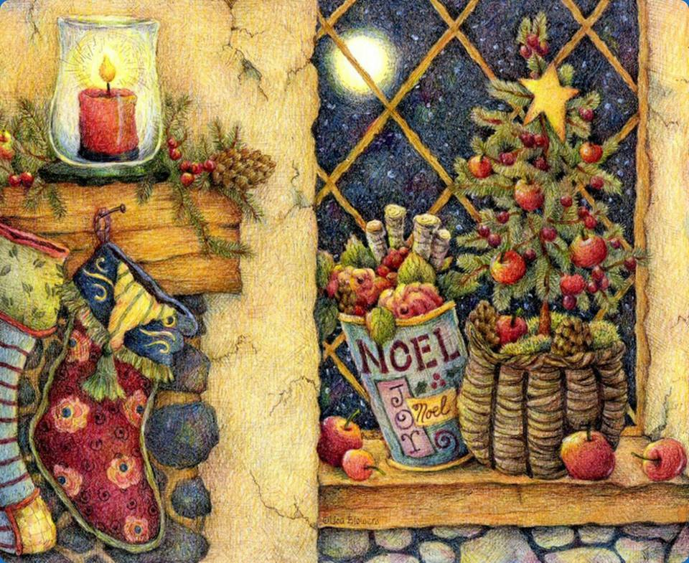
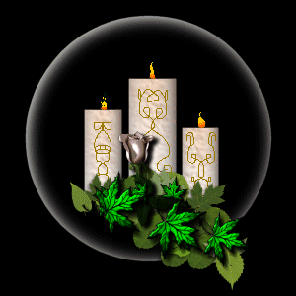
Natal, Natal (diziam). E acontecia. Como se fosse na palavra a rosa brava acontecia. E era Dezembro que floria. Era um vulcão. E no teu corpo a flor e a lava. E era na lava a rosa e a palavra. Todo o tempo num só tempo: nascimento de poesia.
Manuel Alegre

Slide 14
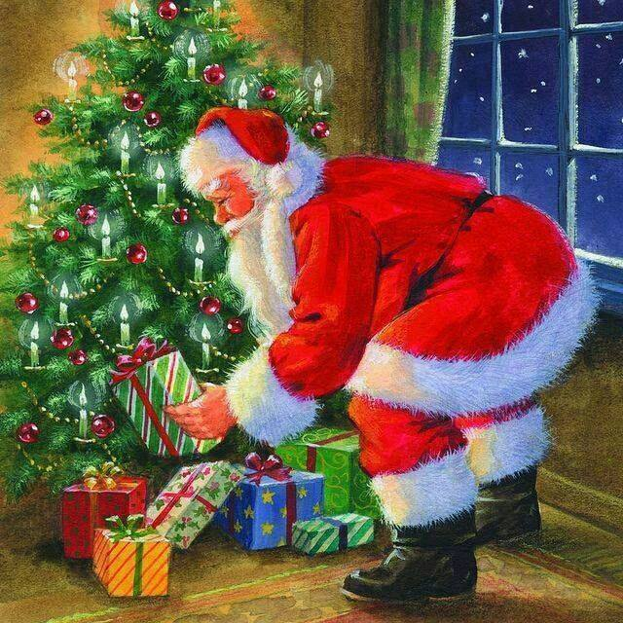

Há-de vir um Natal e será o primeiro em que terei de novo o Nada a sós comigo. Há-de vir um Natal e será o primeiro em que nem o Natal terá qualquer sentido. Há-de vir um Natal e será o primeiro em que o Nada retome a cor do Infinito.
David Mourão-Ferreira

Slide 15
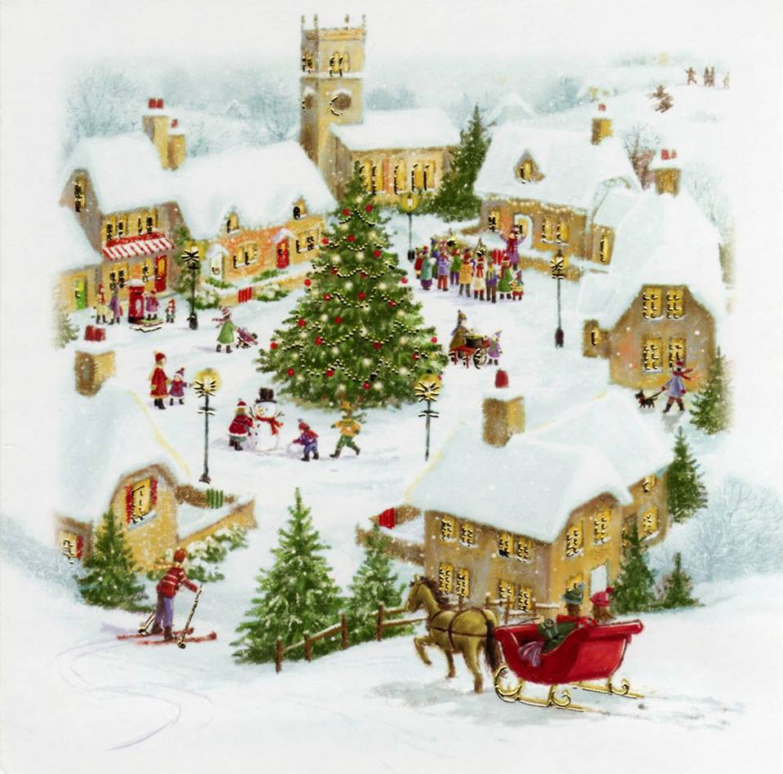

O Natal parece-me ser um tempo festivo necessário; precisamos de um tempo em que possamos lamentar as nossas falhas nos nossos relacionamentos humanos: é a festa do fracasso, triste mas consoladora.
Graham Greene

Slide 16
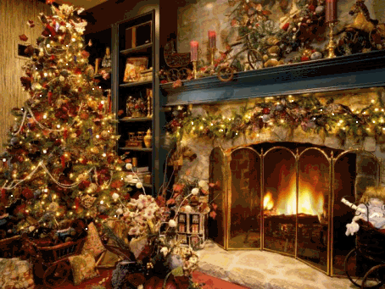

A minha ideia de Natal, seja este antiquado ou moderno, é muito simples: amar os outros. E se pensarmos bem, porque é que temos que esperar pelo Natal para fazermos isso?
Bob Hope

Slide 17
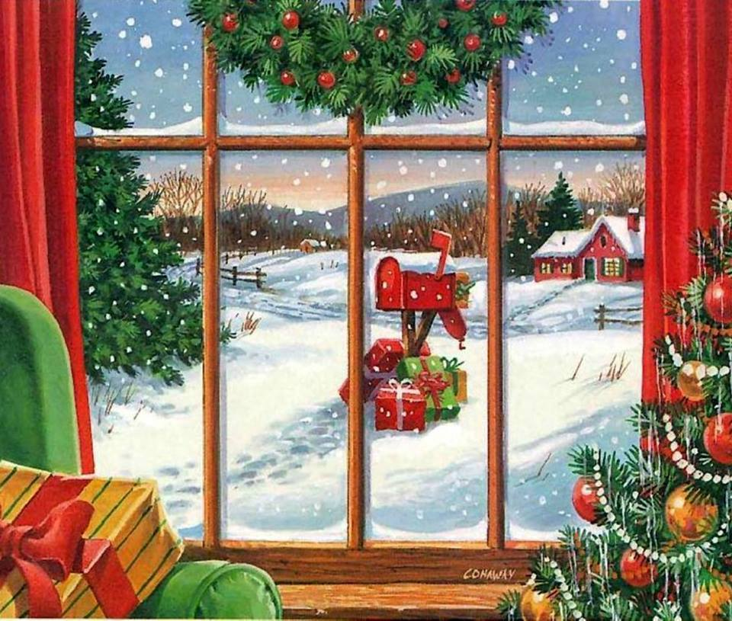
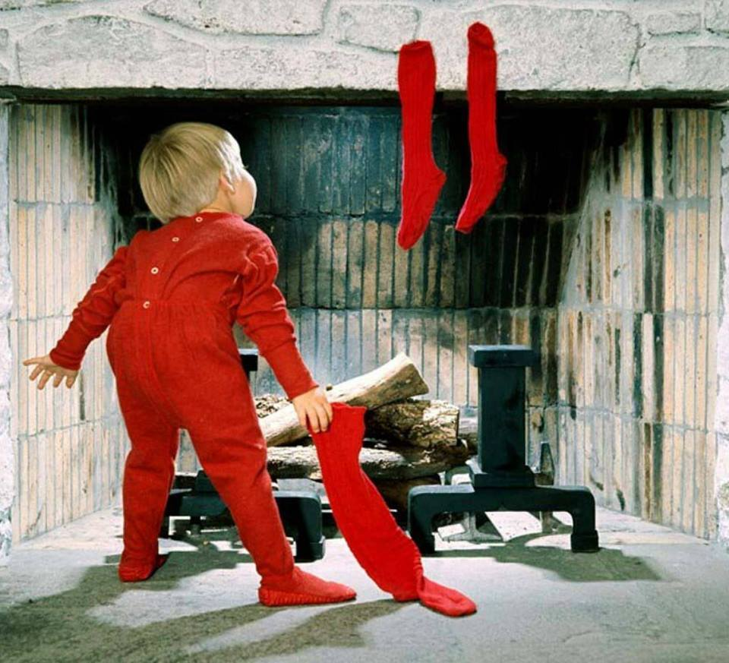
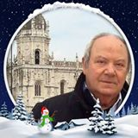
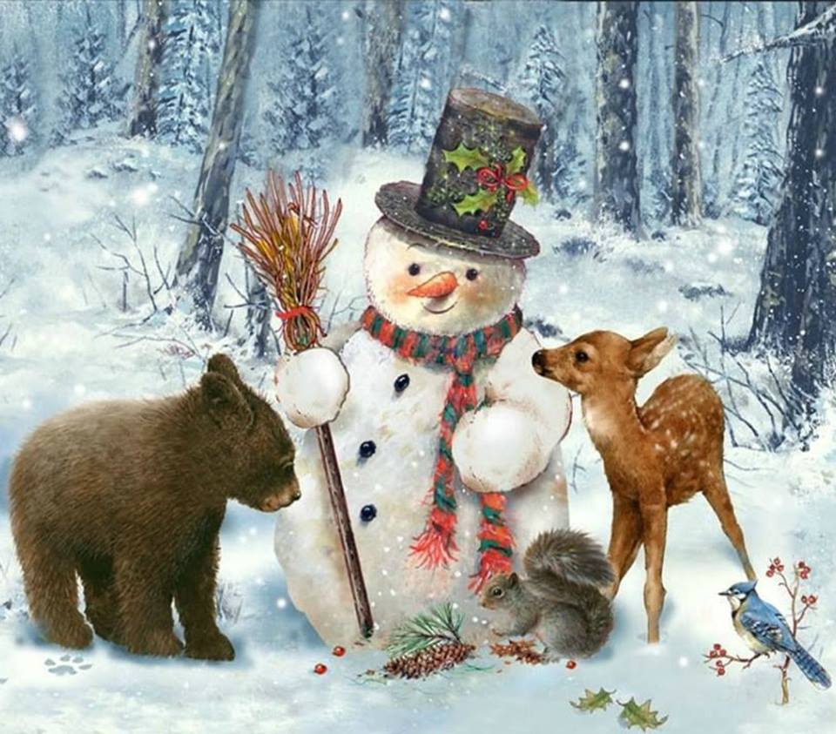
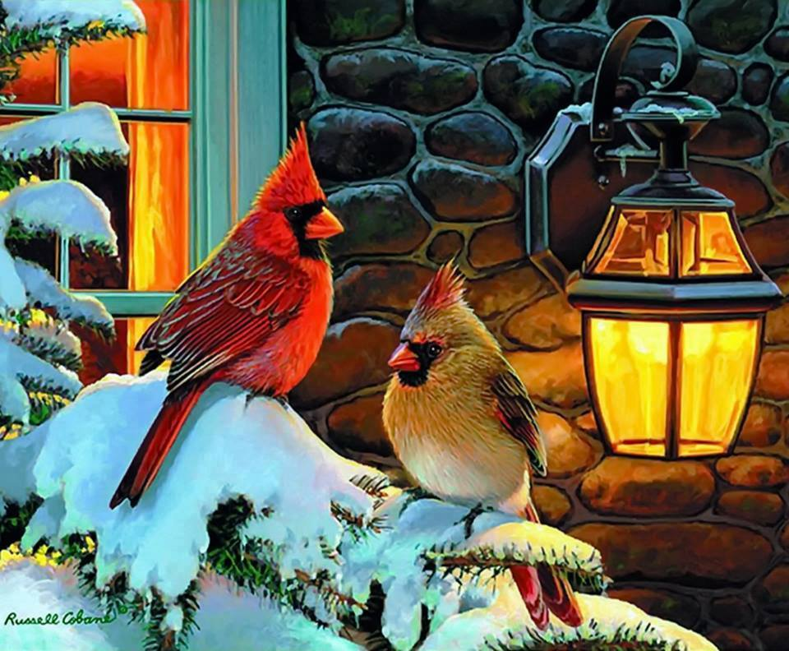
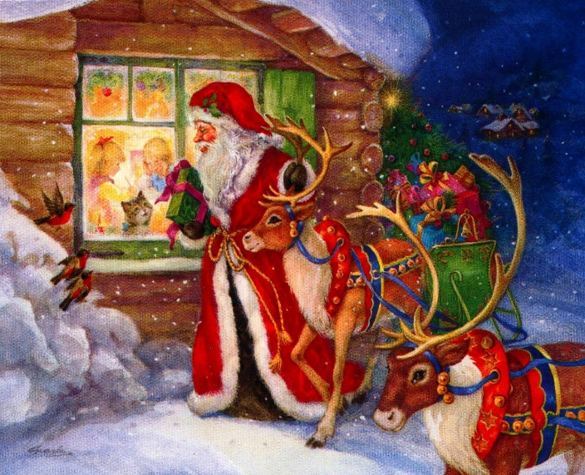

Formatação
de João Vieira
Desenhos e gifs da Net
Canção Whit Christmas,
pelos Il Divo
Natal / 2017

